Slide 1
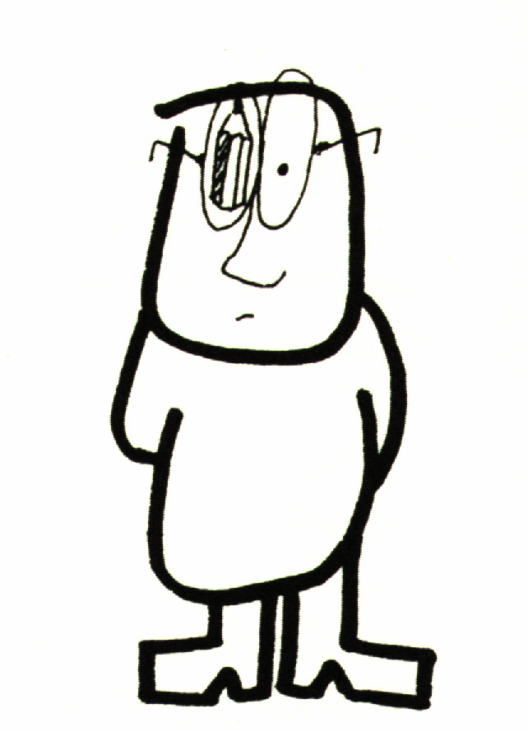
Information
der Jst. Q2 über das Verfahren in der Abiturprüfung und
über die Voraussetzungen für das Bestehen der Abiturprüfung

Slide 2
Berlinfahrt
vom 7. bis 11. Oktober 2024
Das Transit Loft in Berlin hat leider unsere Reservierung verschlampt
Herr Wolters, Frau Wagner & ich haben seit dem rund um die Uhr
geguckt, was jetzt noch möglich ist!

Slide 3
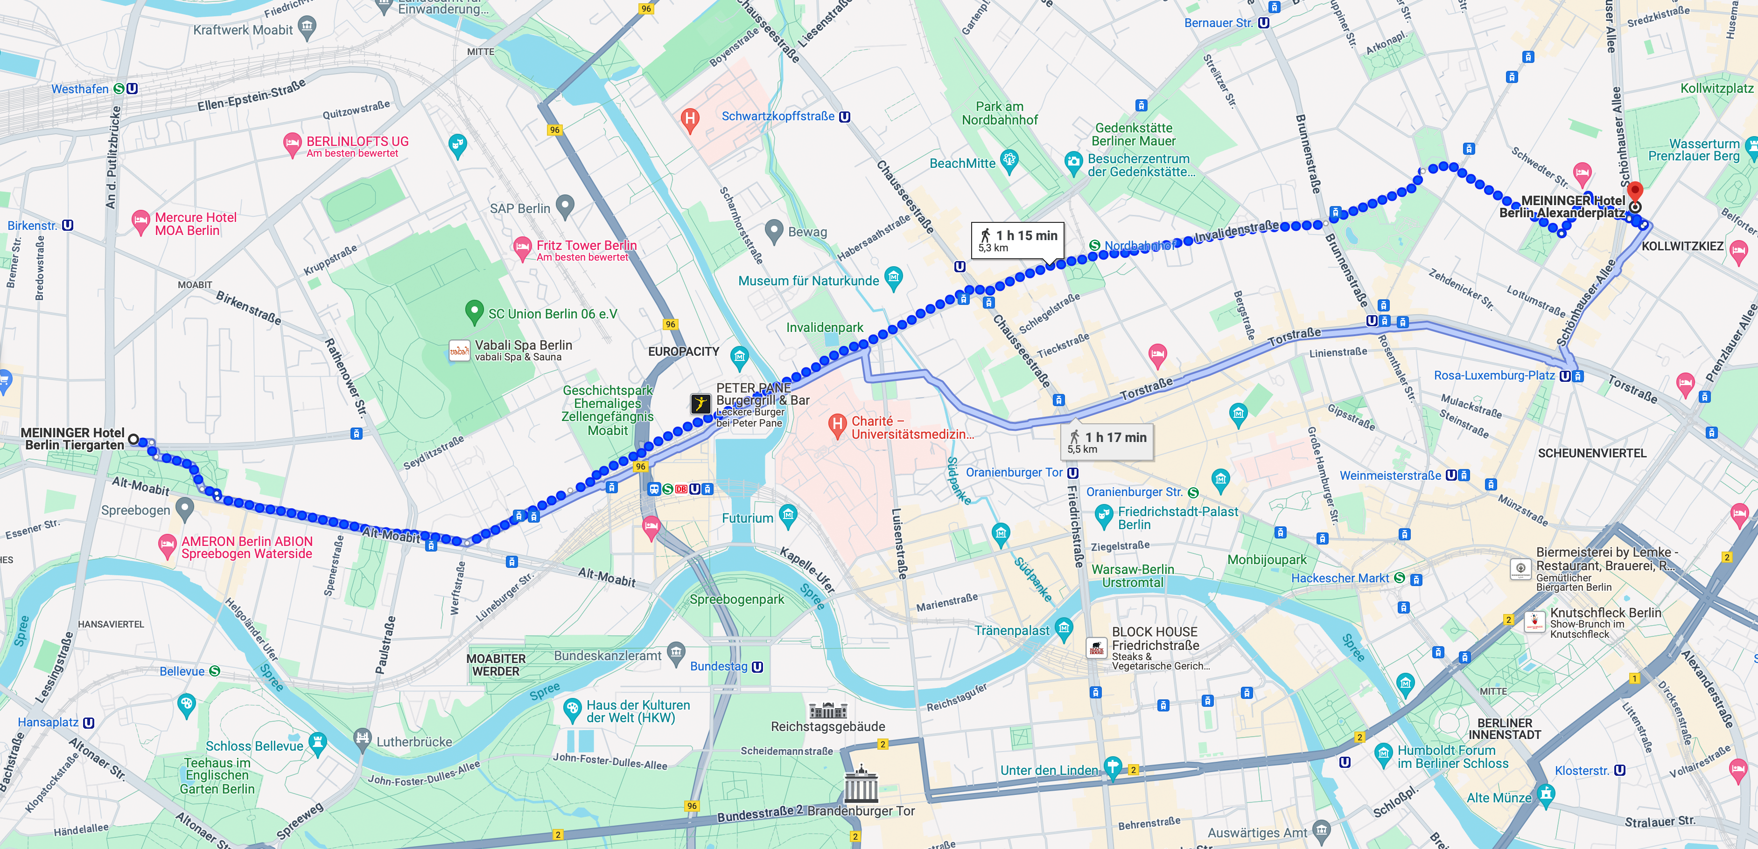
Berlinfahrt
vom 7. bis 11. Oktober 2024
Das Transit Loft in Berlin hat leider unsere Reservierung verschlampt
Herr Wolters, Frau Wagner & ich haben seit dem rund um die Uhr
geguckt, was jetzt noch möglich ist!

Slide 4
Berlinfahrt
vom 7. bis 11. Oktober 2024
Meininger Hotel Tiergarten:
- Pa-Lk + E-Lk (Frau Richter)
- If-Lk + M-Lk (Herr Artmann)
Meininger Hotel Alexanderplatz:
- Ek-LK (Herr Wolters)
- Ge-LK + Ku-Lk (Herr Baumkamp)
- Frau Peters als weitere Lehrerin

Slide 5
Ablauf
der Informationsveranstaltung
Abitur-Termine 2025
§ 32 Fächer der schriftlichen Prüfung
§ 35 Fächer der mündlichen Prüfung
§ 36 Mündliche Prüfung im ersten bis dritten Abiturfach
§ 37 Verfahren bei der mündlichen Prüfung
Erläuterung der Zulassungsberechnung
  (fiktive Fallbeispiele)

Slide 6
Abitur-Termine 2025
Ende der Leistungsbewertung Donnerstag, 03.4.2025
Prüfungsvorbereitung Freitag, 04.4.2025
  bis
Donnerstag, 10.4.2025
Erste Konferenz des zentralen Abiturausschusses Donnerstag, 10.4.2025
Letzter Unterrichtstag für die Schüler:innen Freitag, 11.4.2025
der Jahrgangsstufe Q2
Schriftliche Abiturprüfung Dienstag, 29.4.2025
  bis
Mittwoch, 21.5.2025
Mündliche Prüfungen im 4. Abiturfach. nachmittags Donnerstag, 05.6.2025
        sowie ganztägig Freitag, 06.6.2025
Bekanntgabe der Ergebnisse Freitag, 13.6.2025
Mündlichen Prüfungen Donnerstag, 26.6.2025
im 1. bis 3. Abiturfach Freitag, 27.6.2025
Zeugnisausgabe Freitag, 04.7.2025

Slide 7
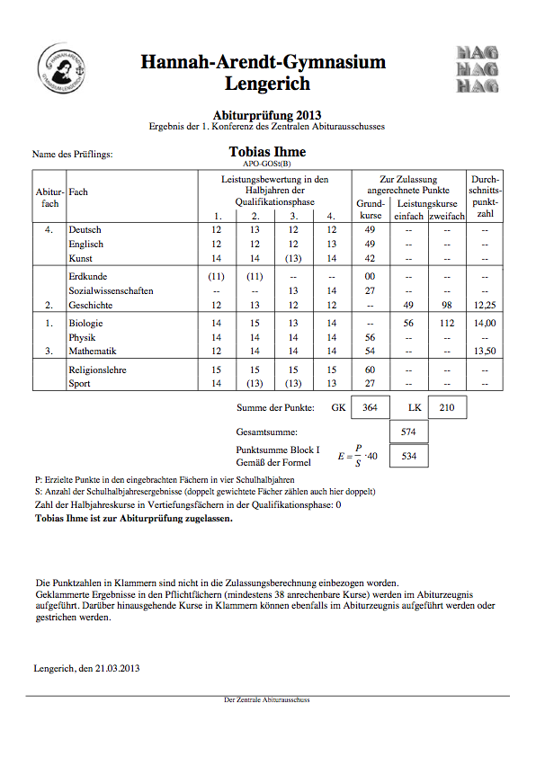

Slide 8
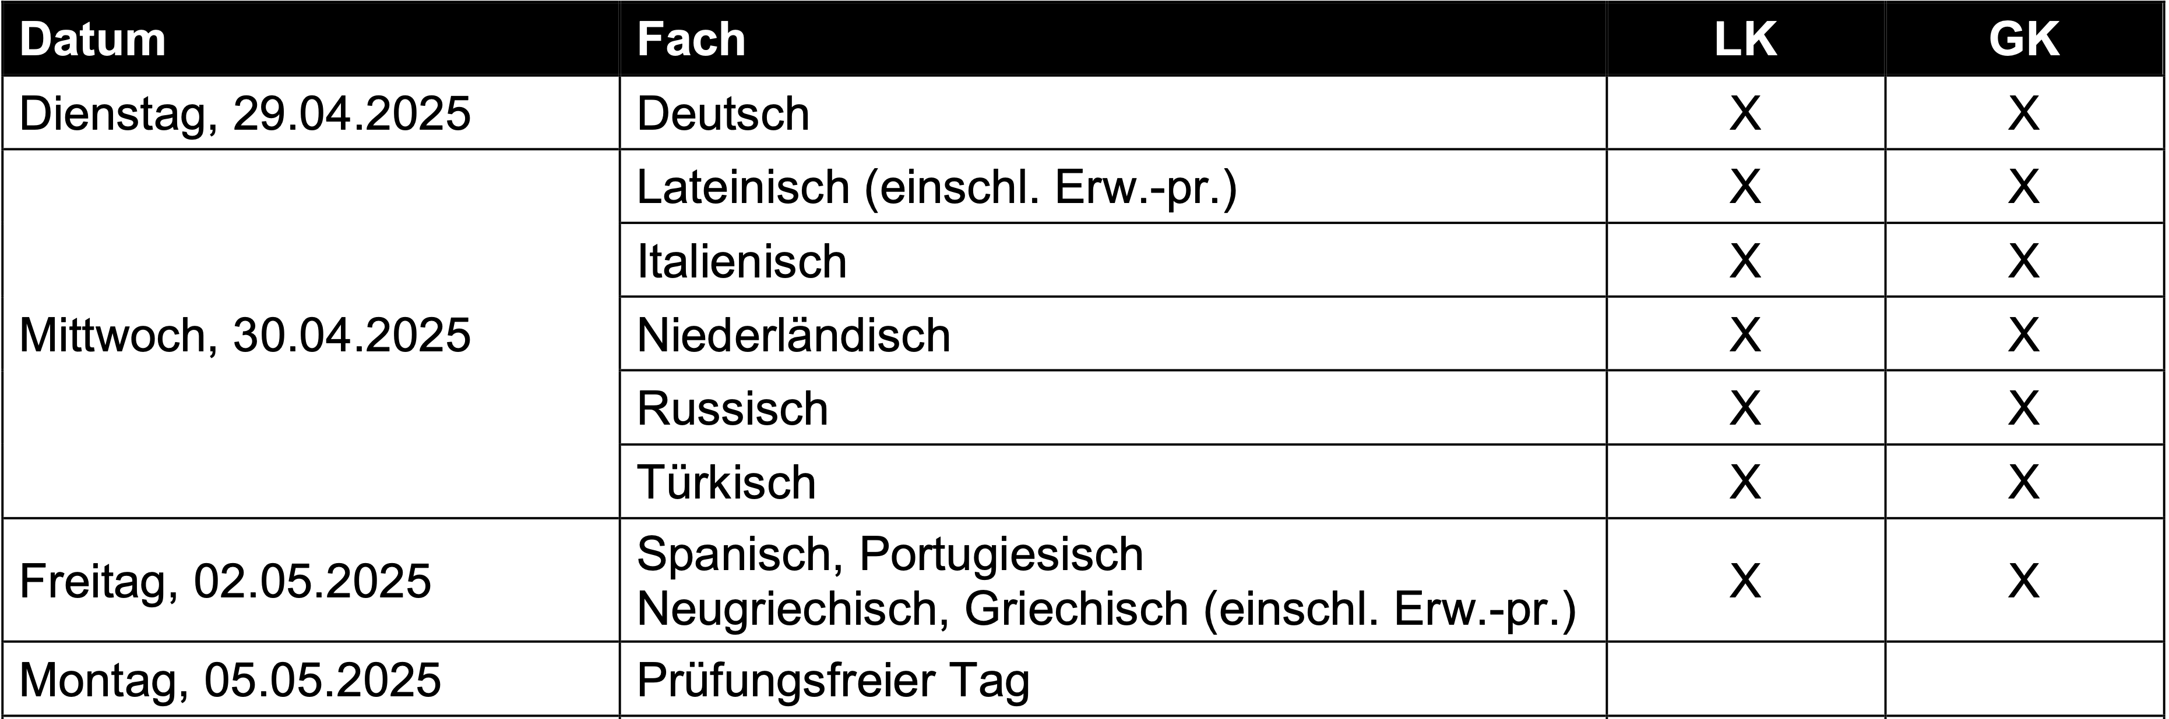
Abitur-Klausur-Termine 2025

Slide 9
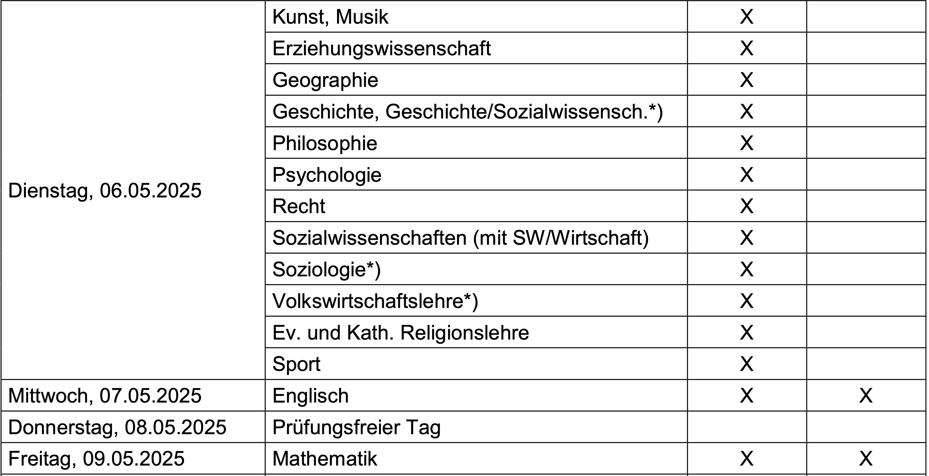
Abitur-Klausur-Termine 2025

Slide 10
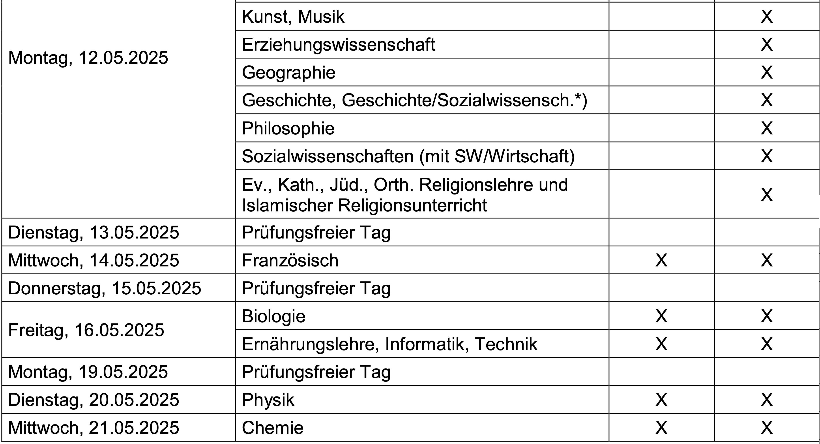
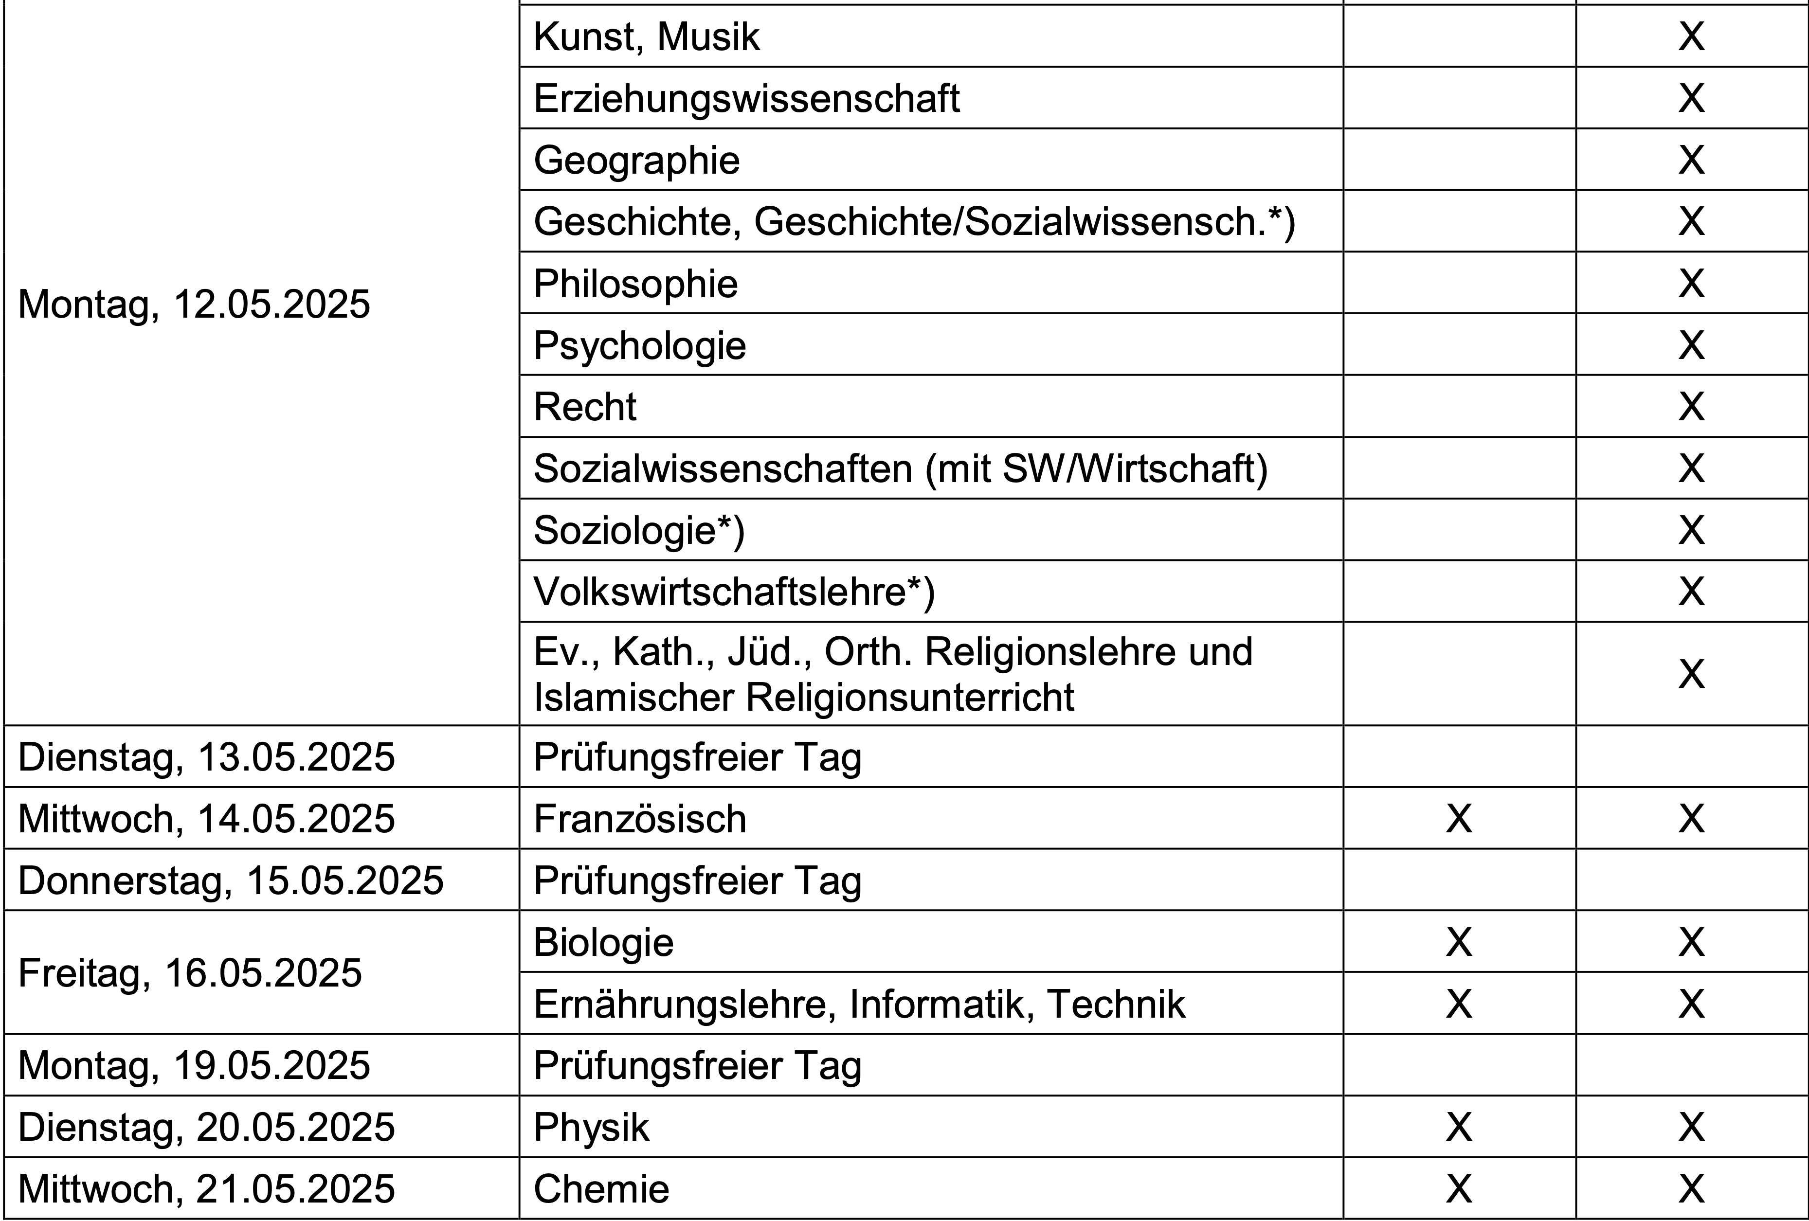
Abitur-Klausur-Termine 2025

Slide 11
Pflichtfächer u. Mindestbelegungsdauer
in der gymnasialen Oberstufe
EF.1
EF.2
Q1.1
Q1.2
Q2.1
Q2.2
Deutsch
Fremdsprache
Kunst / Musik
Kunst / Musik
Literatur/Theater Orchester/Chor
Gesellschaftswissenschaft
Je 2 GK Ge, Sw
Mathematik
Naturwissenschaft
Religionslehre
Sport
1 weitere FS oder 1 weiteres naturw.-techn. Fach

Slide 12
Schriftlichkeit
EF.1
EF.2
Q1.1
Q1.2
Q2.1
Q2.2
Deutsch
Fremdsprache
Neueinsetzende Fremdsprache
Abiturprüfung
Fächer
Gesellschaftswissenschaft
Mathematik
Naturwissenschaft
Schwerpunktfach
1. Leistungsfach (LK)
2. Leistungsfach (LK)
Abiturfächer
3. Abiturfach (GK)
4. Abiturfach (GK)

Slide 13
Jahrgangsstufe Q2.2
Nur 1. bis 3. Abiturfach
Abiturfächer
1. - 3. Fach: Jgst. Q1.1 - Q2.2
4. Fach: Jgst. Q1.1 - Q2.1
In die Abiturwertung müssen jeweils die Kurse aus der Jgst. Q2 in der zweiten Fremdsprache oder in dem zweiten naturwissenschaftlich-technischen Fach eingebracht werden.

Slide 14
§12 Wahl der Abiturfächer
Die 4 Abiturfächer müssen die 3 Aufgabenfelder abdecken.
(Aufgabenfeld I kann nur durch D oder eine Fremdsprache repräsentiert werden.)
Zwei der Fächer D, M, FS müssen Abiturfächer werden.
1. Fach = LK
2. Fach = LK
3. Fach = GK
4. Fach = GK mündl. Prüfung
1. Aufgabenfeld
Religion kann das 2. Aufgabenfeld abdecken.
Sport und Religion können nicht gemeinsam
unter den Abiturfächern sein
2. Aufgabenfeld
3. Aufgabenfeld
Abiturfächer müssen in der Jahrgangsstufe EF in Grundkursen und spätestens von der Jahrgangsstufe Q1.1 an als Fächer mit Klausuren belegt sein.
beliebiges Fach

Slide 15
Abitur: Zulassung (Block I)
Bedingungen für die Zulassung zur Abiturprüfung
Q1.1
Q1.2
Q2.1
Q2.2
1. Fach
2 x 15
2 x 15
2 x 15
2 x 15
8 LK
2. Fach
Block I
mindestens 38 anrechenbare Kurse, davon müssen mind. 35 Kurse in die Berechnung eingehen
mindestens 200 P.
bei 35-37 Kursen maximal 7 Kurse mit weniger als 5 P.
bei 38-40 Kursen maximal 8 Kurse mit weniger als 5 P.
davon maximal 3 LK-Kurse mit Defiziten
kein Kurs mit 0 P.
2 x 15
2 x 15
2 x 15
2 x 15
3. Fach
15
15
15
15
4. Fach
15
15
15
15
15
15
15
15
27-32 GK gemäß Belegungspflicht
15
15
15
15
15
15
15
15
15
15
15
15
15
15
15
15

Slide 16
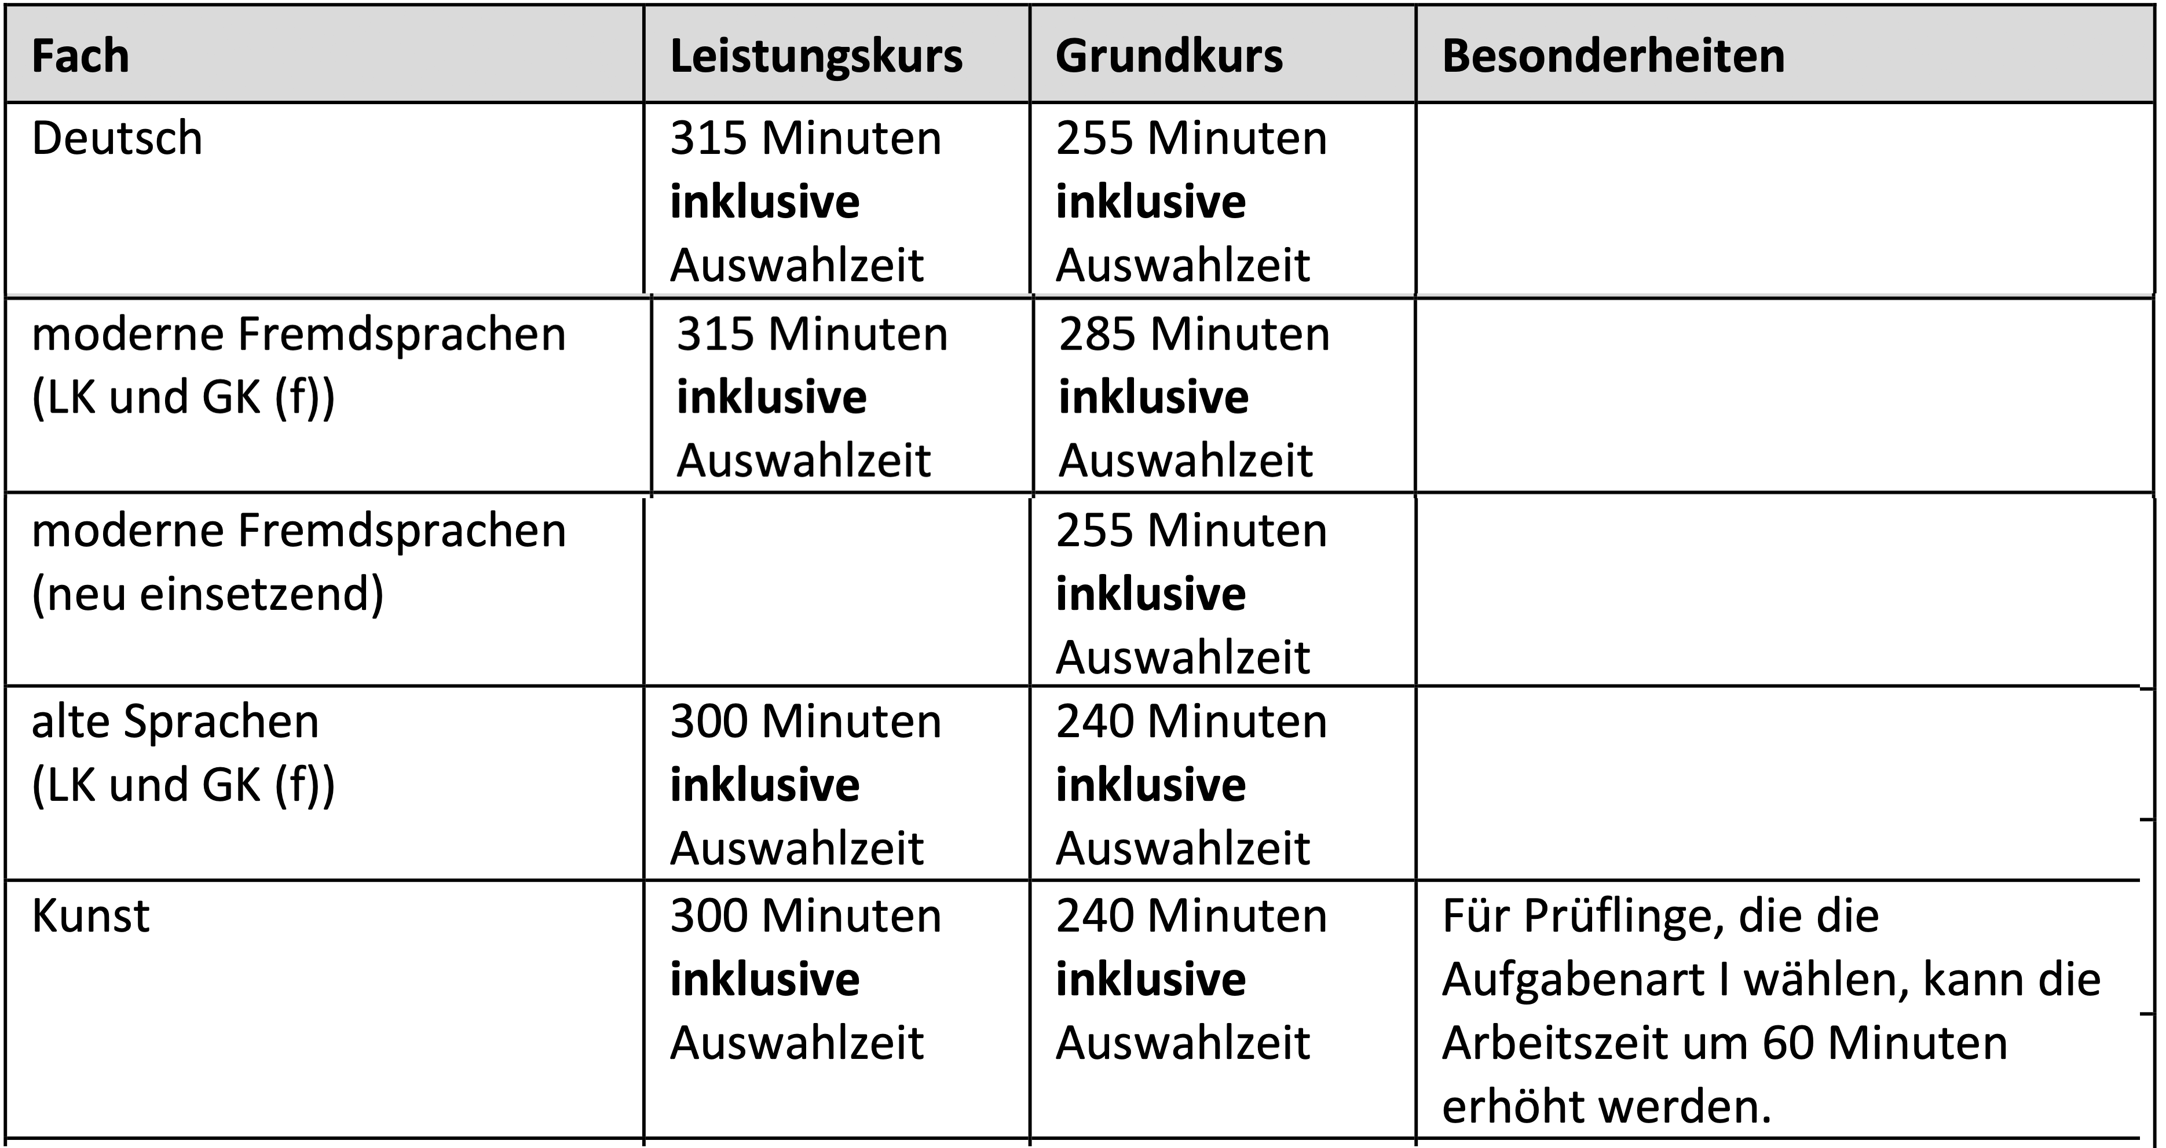
§ 32 Fächer der schriftlichen Prüfung
Im ersten bis dritten Abiturfach ist von jeder Schülerin und jedem Schüler je eine schriftliche Arbeit anzufertigen.

Slide 17
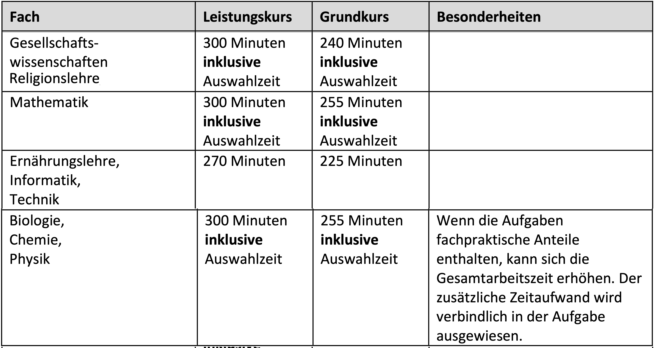
§ 32 Fächer der schriftlichen Prüfung
Im ersten bis dritten Abiturfach ist von jeder Schülerin und jedem Schüler je eine schriftliche Arbeit anzufertigen.
        Für Schülerexperimente und praktische Arbeiten in den Naturwissenschaften, in Ernährungslehre, Informatik und Technik oder für Gestaltungsaufgaben in den Fächern Kunst und Musik kann die Arbeitszeit durch die obere Schulaufsichtsbehörde um höchstens eine Zeitstunde verlängert werden.

Slide 18
Verwaltungsvorschriften zu § 32
        32.1 zu Abs: 1
        Spätestens am letzten Schultag vor der ersten schriftlichen Arbeit informiert die Schulleiterin oder der Schulleiter die Schülerinnen und Schüler nochmals über das Verfahren und die Bestimmungen in der Abiturprüfung
        32.2 zu Abs. 2
        32.21 Die Arbeitszeit beginnt unmittelbar, nachdem die Aufgaben vorgelegt sind oder in den alten Sprachen der gewählte Text einmal vorgelesen oder ein Lehrerversuch beendet worden ist.
        Die Auswahlzeit ist anders als in den Jahren zuvor in die Arbeitszeit integriert!
32.22 Die Arbeitszeit darf nicht durch eine Pause unterbrochen werden.

Slide 19

Verwaltungsvorschriften zu § 32
        32.23 Den Arbeiten sind sämtliche Entwürfe und Aufzeichnungen beizufügen. Über die mit dem Logo des Landes versehenen Arbeitsblätter hinaus darf nur Papier verwendet werden, das den Stempel der Schule trägt.
        32.24 Sollten sich Hilfen, die nicht in den Vorschlägen angegeben sind, als unverzichtbar erweisen, so sind sie nur von der Fachlehrerin oder dem Fachlehrer zu geben und nachträglich am Rand des Vorschlags und in der Niederschrift zu vermerken.

Slide 20
§ 36 Mündliche Prüfung
im ersten bis dritten Abiturfach
        (1) Der Zentrale Abiturausschuss legt in einer Konferenz aufgrund der Ergebnisse in den schriftlichen Prüfungsarbeiten im ersten bis dritten Abiturfach und der mündlichen Prüfung im vierten Abiturfach fest, in welchen Fächern der schriftlichen Abiturprüfung der Schüler mündlich geprüft wird.

Slide 21
§ 36 Mündliche Prüfung
im ersten bis dritten Abiturfach
        (2) Mündliche Prüfungen im ersten bis dritten Abiturfach sind anzusetzen:
        wenn das Bestehen der Abiturprüfung gefährdet ist, weil die Mindestbedingungen gemäß § 29 Abs. 4 nicht erfüllt sind.

Slide 22
§ 36 Mündliche Prüfung
im ersten bis dritten Abiturfach
        (3) Wird ein Prüfling in mehreren Fächern geprüft, bestimmt er die Reihenfolge.
        (4) Wer nicht nach Absatz 2 geprüft wird, wird von der mündlichen Prüfung befreit. Der Prüfling kann sich jedoch zur mündlichen Prüfung im ersten bis dritten Abiturfach melden.

Slide 23
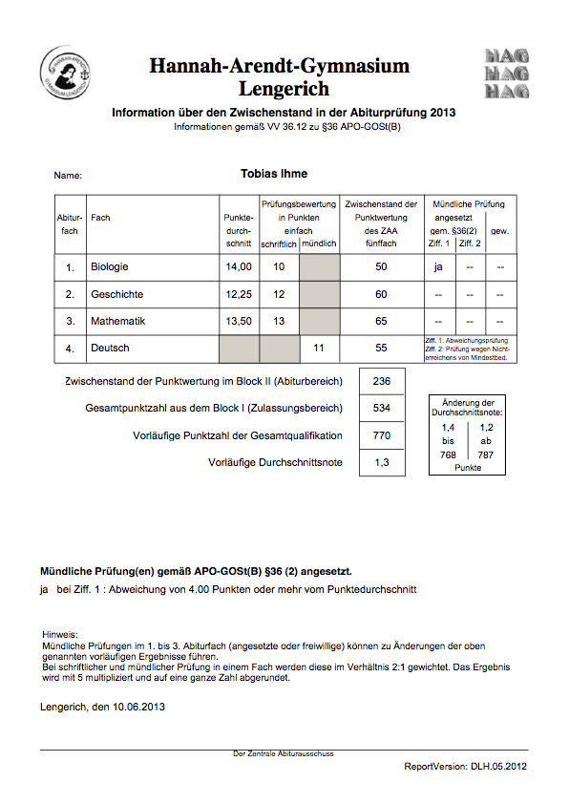

Slide 24
§ 37 Verfahren bei der mündlichen Prüfung
        (1) Schülerinnen und Schüler, für die gemäß § 36 Abs. 2 Nr. 2 mündliche Prüfungen angesetzt worden sind, werden nur in so vielen Fächern geprüft, wie zur Erfüllung der Mindestbedingungen für das Bestehen der Abiturprüfung erforderlich ist. Sie können jedoch auf eigenen Wunsch in den übrigen zur Prüfung angesetzten Fächern geprüft werden.
        (2) Die Schülerinnen und Schüler sind verpflichtet, zum angegebenen Termin zur jeweiligen Prüfung anwesend zu sein; andernfalls gilt § 23 Abs. 3.
        (Bewertung mit „ungenügend“ = nicht bestanden)

Slide 25
§ 37 Verfahren bei der mündlichen Prüfung
        (3) Die Vorbereitungszeit beträgt in der Regel 30 Minuten. Falls die Prüfungsaufgabe in einem natur-wissenschaftlichen Fach, in Ernährungslehre, Informatik oder Technik einen experimentellen oder praktischen Anteil, im Fach Musik eine Höraufgabe, im Fach Kunst eine Gestaltungsaufgabe enthält, kann die Vorbereitungs-zeit angemessen verlängert werden.

Slide 26
§ 37 Verfahren bei der mündlichen Prüfung
        (5) Bis zu drei Prüflingen kann – insbesondere im vierten Abiturfach – dieselbe Aufgabe gestellt werden, wenn die gleichen unterrichtlichen Voraussetzungen gegeben sind.
        (6) Die mündliche Prüfung wird grundsätzlich von der Fachprüferin oder dem Fachprüfer (§ 26 Abs. 4) durchgeführt. Die oder der Vorsitzende des Fachprüfungsausschusses hat das Recht, Fragen an den Prüfling zu richten und eine Prüfung zeitweise selbst zu übernehmen.

Slide 27

§ 37 Verfahren bei der mündlichen Prüfung
VV zu § 37
        37.45 Die Prüfungsaufgabe wird der Schülerin oder dem Schüler von der Fachprüferin oder vom Fachprüfer in Anwesenheit mindestens eines weiteren Mitglieds des Fachprüfungs- ausschusses in der Regel im Prüfungsraum gegeben.
37.46 Die oder der Vorsitzende des Fachprüfungsausschusses ist dafür verantwortlich, dass die Prüfungen gemäß den Bestimmungen der §§ 37 und 38 durchgeführt werden.
        37.47 Die letzte mündliche Prüfung soll spätestens um neunzehn Uhr beendet sein.

Slide 28
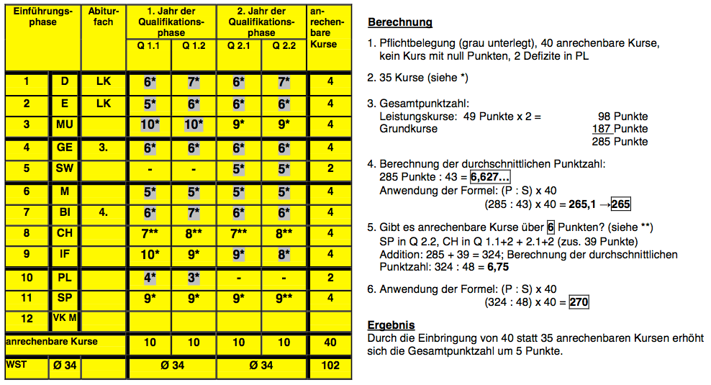
        Erläuterung der Zulassungsberechnung
        (fiktive Fallbeispiele)
        Abitur - Zulassungsberechnung (Fallbeispiel I )

Slide 29
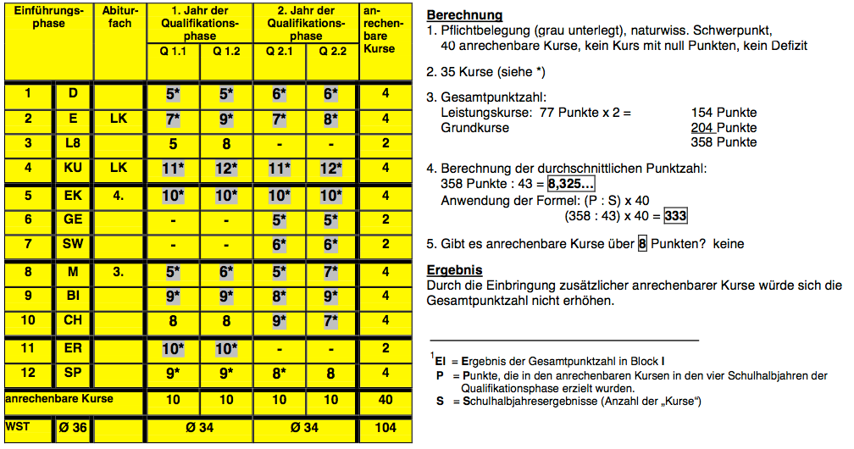
        Erläuterung der Zulassungsberechnung
        (fiktive Fallbeispiele)
        Abitur - Zulassungsberechnung (Fallbeispiel II )

Slide 30
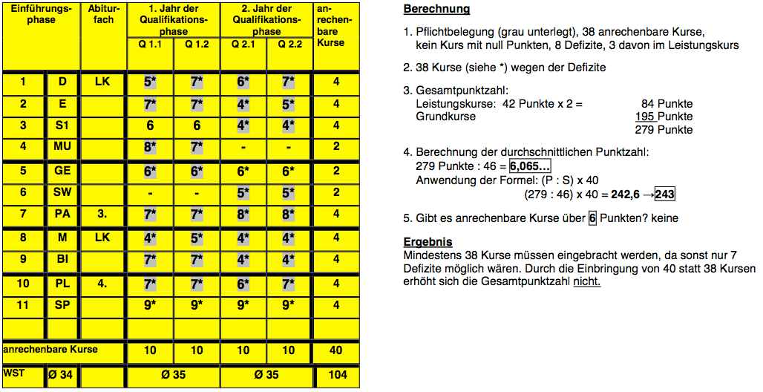
        Erläuterung der Zulassungsberechnung
        (fiktive Fallbeispiele)
        Abitur - Zulassungsberechnung (Fallbeispiel III )

Slide 31
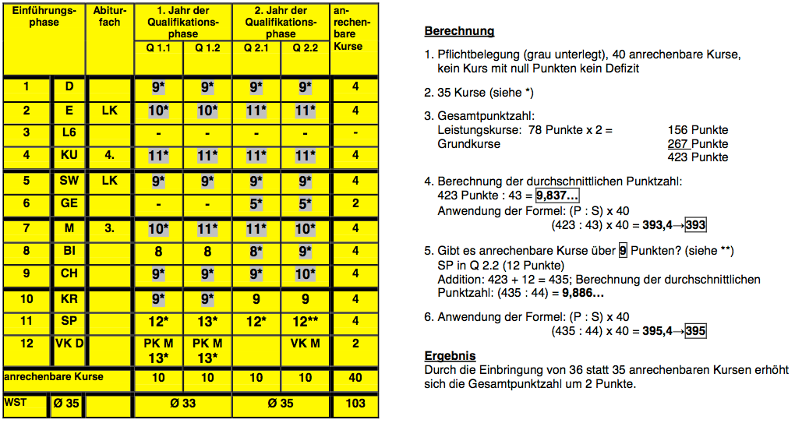
        Erläuterung der Zulassungsberechnung
        (fiktive Fallbeispiele)
        Abitur - Zulassungsberechnung (Fallbeispiel IV )

Slide 32
Abitur: Prüfung (Block II)
Abiturprüfung
Prüfung
Gesamt-Qualifikation
(in Punkten)
Besondere Lernleistung
nein ja
aus Zulassung: Block I
200 bis 600
1. Fach
5 x 15
4 x 15
aus Prüfung:100 bis 300
2. Fach
5 x 15
4 x 15
+
Gesamt-
Qualifikation:300 bis 900
Æ-Note: 4,0 bis 1,0
4 x 15
3. Fach
5 x 15
4 x 15
4. Fach
5 x 15
4 x 15
Die Prüfung ist bestanden, wenn …
insgesamt mind. 100 Punkte erzielt werden.
in einem Lk und einem weiteren Fach mind.
25 Punkte (20 P. bei bes. Lernleistung) erreicht werden

Slide 33
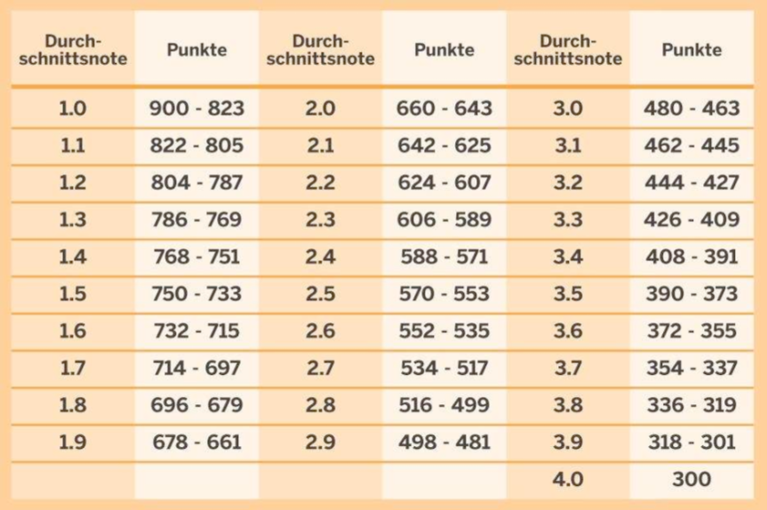
Tabelle zur Errechnung der Abiturdurchschnittsnote
N = 5 2/3 - P/180

Slide 34
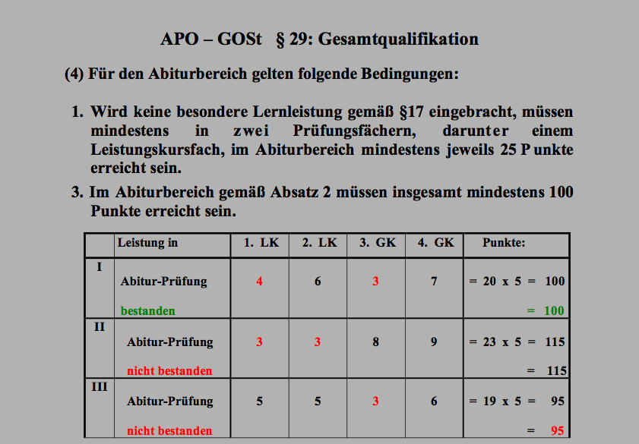

Slide 35
Besondere Lernleistung
Von den Ländern geförderter Wettbewerb
Umfassendes fachliches oder fächer-übergreifendes Projekt
Am Ende der Jgst. Q1 anzeigen
Schulleiterin entscheidet in Absprache mit der Fachlehrkraft
Rücktrittsmöglichkeit bis zur Zulassung zur Abiturprüfung
Ca. 30 min. Kolloquium
15 Pkt erreichbar / 4-fache Wertung
Anderen Abi-Fächer 4-fache Wertung

Slide 36


Ich wünsche ein erfolgreiches letztes Schuljahr
und ein gutes Gelingen des Abiturs!

